Slide 1
الجمهورية الجزائرية الديموقراطية الشعبية
وزارة التعليم العالي و البحث العلمي
جامعة محمد لمين دباغين سطيف -2
كلية الآداب و اللغات
قسم اللغة و الأدب العربي
المستوى : ماستر 1
التخصص : لسانيات تطبيقية
الفوج : 03
المقياس : التخطيط اللغوي
التعدد اللغوي
من إعداد الطالبات :
- خرباش أمينة
- حساينيت ريم
- كفوس خديجة
أستاذة المقياس : مصباح
الموسم الجامعي : 2024/2023 م

Slide 2
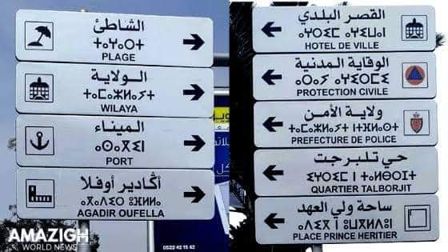
تمهيد :
مما لا شك فيه أن الإنسان لا يولد متكلما بفطرته، بل يأخذ اللغة من المجتمع الذي ينشأ فيه، بمعنى أن الإنسان يكتسب اللغة من المجتمع الذي يعيش فيه، و كما نعلم أن لكل أمة لغة خاصة بها، يقول تعالى :<< و ما أرسلنا من رسول إلا بلسان قومه ليبين لهم فيضل الله من يشاء و يهدي من يشاء وهو العزيز الحكيم >> سورة إبراهيم 04، و قد أضحت اللغة العربية تواجه عند أهلها مجموعة من المشاكل و التحديات حيث أصبح الوضع اللغوي يكتسيه طابع التعدد كالازدواجية اللغوية التي تعني استعمال نظامين لغويين في آن واحد، فنحن في حاجة ماسة إلى جهود في التخطيط اللغوي للتحكم في هذا التنوع و إعادة ظبطه. و من هذا تبرز إشكالية هذا البحث:
ما المقصود بالتعدد اللغوي ؟ و لماذا التعدد اللغوي لا التعددية اللغوية ؟
ماهي العوامل التي ادت الى وجود هذه الظاهرة و كيف تجلت في الجزائر ؟ و أخيرا فيما يكمن تأثير التعدد اللغوي ؟ هل له ايجابيات ام أنه ظاهرة خطيرة تستوجب وجود حلول للقضاء عليها ؟

Slide 3
مفهوم التعدد اللغوي
اصطلاحا : يعرف على أنه استعمال أكثر من لغة واحدة أو القدرة على التواصل بأكثر من لغة سواءا كانت تتعلق بالفرد أو المجتمع أو كتاب
لغة : يقال تعدد يتعدد تعددا ، أي صار ذا عدد أو صار عديدا أي كثيرا ، و العديد من الكثرة

Slide 4
مظاهر و أشكال التعدد اللغوي
ب - الثنائية اللغوية
BILINGUISME
أ - الازدواجية اللغوية
DIGLOSSIE
يقصد بها وجود لغتين مختلفتين عند فرد ما أو جماعة ما في آن واحد ، بمعنى هي قدرة الفرد على استخدام لغتان منفصلتان لا قرابة بينهما بشكل قصدي ، مثلا : اللغة العربية و اللغة الفرنسية ( تعلم قصدي )
- و يكتسب الفرد الثنائية اللغوية بطرائق مختلفة من خلال احتكاكه بمن يتحدثون لغة غير لغته ، و ربما من المدرسة او في مرحلة من مراحل التعليم الجامعي ...
أول من أشار إليها هو فرغسون 1958، وجد بعض المجتمعات تستخدم شكلين لغويين و كل شكل له إطار اجتماعي خاص به يستخدم لتحقيق مجموعة من الوظائف التواصلية فأطلق عليها الازدواجية اللغوية .
- يعرفها فرغسون : " هي وضعية لغوية ثابتة نسبيا ، حيث و بالإضافة إلى اللهجات الأساسية للغة بعينها هناك نوعية أخرى مختلفة و صارمة من ناحية التقنين "

Slide 5
أشكال التعدد اللغوي
الثنائية اللغوية
الازدواجية اللغوية
2 – ثنائية اللغة العربية الفصحى و اللغة الأمازيغية :
لقد تعايشت اللغتان العربية و الأمازيغية في الجزائرلقرون طويلة ، إذا كانت الأولى تستمد شرعيتها من الدين الاسلامي فإن الثانية تستند إلى صلتها الوثيقة بهوية الانسان الأمازيغي إذ هي لغته الأم ، تتشكل من عدة لهجات منها القبائلية ، الشاوية ، المزابية ، الترقية ... و قد تم ترسيمها و أخذ تعليمها في البلاد
1 – ثنائية اللغة العربية الفصحى و اللغة الفرنسية :
للغة العربية في الجزائر مكانة خاصة باعتبارها لغة القرآن و لغة التراث الأدبي
في المقابل نجد اللغة الفرنسية التي صارت عند بعض الفئات بمثابة اللغة الأم ، و لم يكن هذا الأمر صدفة و انما لطول الفترة التي قضاها الاستعمار الفرنسي في بلادنا
2 – الشكل الأقل قيمة :
يمتاز بالتنوع من منطقة لاخرى ، في صورة ما يسمى باللهجة يتم استعمالها في الحديث اليومي بين عامة الناس و لهذا تسمى بالعامية ، مثلا : اللهجة السطايفية ، اللهجة العنابية ...
و تكمن خطورتها في أنها غزت حقل التعليم .
1- الشكل الراقي :
يتم تعلمه وفق برامج خاصة بالمؤسسات التعليمية ، و هو مستوى الفصحى و هي اللغة الرسمية للبلاد غير أن استعمالها محدود

Slide 6
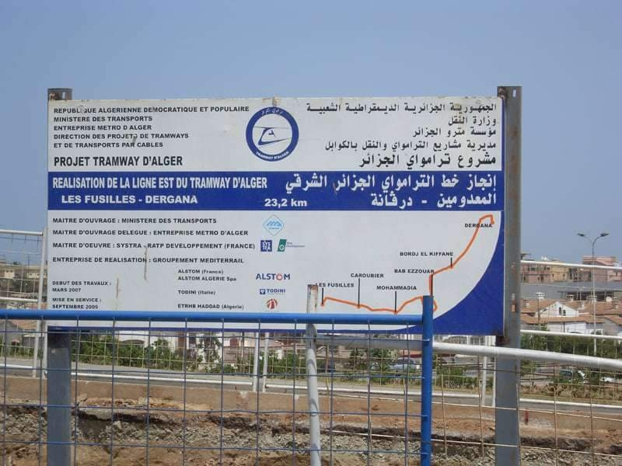

Slide 7
العامل النفسي :
يظهر جليا في وقتنا الحالي في فقدان الثقة بالنفس و الخجل من استعمال اللغة الام ، كحال بعض الطلبة الذين يشعرون بالاعتزاز عند استخدامهم اللغات الاجنبية بحجة انها لغة الغرب المتحضر بينما يرون العربية لغة العالم الثالث ، و الحقيقة انهم لا يبرعون لا في اللغة الاجنبية و لا في اللغة العربية الفصيحة
العامل التاريخي :
و ذلك عن طريق الاستعمار و اساليبه التي يتعامل بها من أجل فرض لغته ، مثلما حدث في الجزائر حيث عمل المستعمر الفرنسي على طمس معالم اللغة العربية و محاولته ترسيخ لغته الفرنسية
عوامل
التعدد
اللغوي
العامل التربوي :
يعد أخطر عامل ، فلو كان التعليم في كافة مراحله باللغة الام لنهضت كل دولة بلغتها ، مثال ذلك الجزائر التي تدرس الكثير من التخصصات باللغة الاجنبية لاسيما التخصصات العلمية كالطب و الهندسة و غيرها
العامل الاقتصادي :
يسهم في نشوء الثنائية اللغوية و تنميتها ، حيث تستدعي حركات التصنيع في كثير من البلدان استخدام عمال ذوي جنسيات مختلفة تفرض لغتها بطريقة غير مباشرة أثناء المعاملة
الهجرة و التجارة :
الهجرة الجماعية سواءا كانت لأسباب دينية او ثقافية او هروبا من الاضطهاد او الفقر او بحثا عن الامن يلعب دورا بارزا في تنامي التعدد اللغوي فتدخل اللغات في صراع مع بعضها ينتهي بتغلب احداهما على الاخرى او تعايش اللغتين و النتيجة حينها تعدد لغوي بمظهريه ( ازدواجية او ثنائية لغوية )
العامل الاجتماعي :
مثلا : الزواج بين جنسيات مختلفة نتيجته اطفال و جيل ثنائيين اللغة ، حيث يحمل الابناء لغة الأم و الأب معا ، و حتى الزواج بين افراد من بلد واحد لكن من منطقتين مختلفتين يؤدي إلى ظهور إزدواجية لغوية

Slide 8
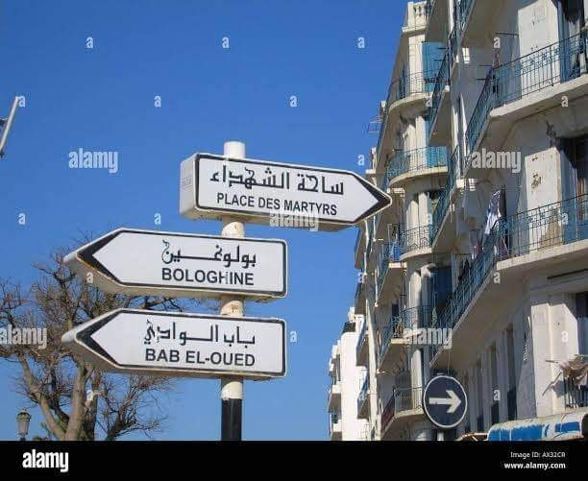
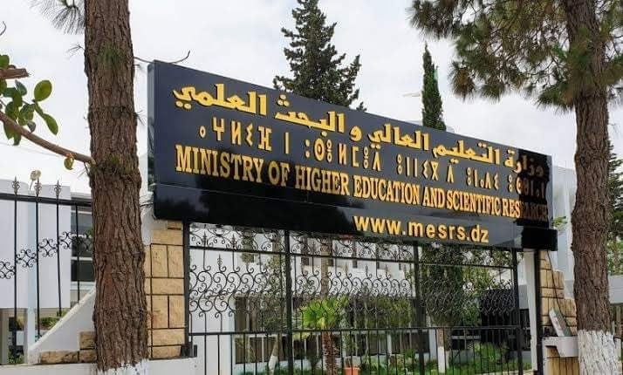

Slide 9
أنواع التعدد اللغوي
2- التصنيف من الناحية الوظيفية
1- تصنيف لويس جان كالفي
تعدد لغوي على المستوى الشخصي
تعددية لغوية ذات لغة وحيدة
تعدد لغوي على المستوى المجتمعي أو الحكومي
تعددية لغوية ذات لغة واحدة أقلية
تعدد لغوي على المستوى المؤسساتي
تعددية لغوية ذات لغات غالبة أقليةة
تعددية لغوية ذات لغة غالبة بديلة
تعددية لغوية ذات لغات غالبة إقليمية

Slide 10
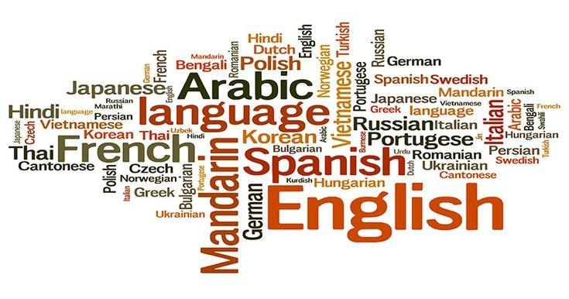

Slide 11
السلبيات :
1 - مزاحمة العامية للفصحى:
اللغة العربية الفصحى هي اللغة الرسمية في دولة الإمارات العربية المتحدة، لكن نجد العامية هي المتبعة في التدريس في المدارس والجامعات، ولا نجد استخدام اللغة العربية في عملية الشرح إلا في مقرر اللغة العربية
2 - الرطانة:
لجوء أو استخدام الشباب مصطلحات أعجمية في حديثهم بات أمرا منتشرا بينهم، حيث ان بعض الذي يستمع لهم يستنكر حديثهم.
3 - تهميش اللغة العربية:
اللغة العربية هي اللغة الرسمية في الامارات العربية، لكن هناك بعض الملاحظات التي بينت تهميش اللغة العربية من عدة مؤسسات أو جهات معنية في الدولة، قد لا يكون هناك قصد مباشر لهذا التهميش بل إن التركيز على اللغة الثانية وراء هذا التهميش.
4 - التحصيل العلمي للطلبة:
قد يكون التلميذ متفوقا في المواد التي تدرس باللغة الأم لكنه يتعرض لصدمة اللغة عند مطالبته بعمل باللغة الثانية ، هذا ما يدفعه لتجنب المشاركة في العروض التقديمية لأنه لا يتقن اللغة.
5 - تشتت لغوي:
و هو نتيجة للتحول المفاجئ للغة التعليمية، كإضافة الانجليزية جانب الفرنسية و العربية في المرحلة الابتدائية
6 - ضياع الهوية الوطنية:
الاطلاع على الثقافات المتعددة خارج اللغة الام ودراسة لغة أخرى والاهتمام بها، قد تضيع هوية المواطن ، فيتكون عند الطالب ما يسمى بصراع اللغات والثقافات
الايجابيات :
1 - توسع دائرة المعرفة
تتوسع دائرة المعرفة لدى الشخص المتعدد اللغات فبإتقانه لأكثر من لغة يستطيع أن يطلع على العلوم والأفكار المكتوبة بتلك اللغات التي يتقنها، فيتميز ويصبح متقدما على الشخص الأحادي اللغة.
2 - سهولة السفر للدراسة والعمل:
لا يجد الطالب المتعدد اللغات صعوبة في الدراسة خارج الدولة، فبدراسة اللغة العربية التي هي اللغة الأم إضافة إلى دراسة اللغة الإنجليزية التي تعد اللغة الوسيطة بين الشعوب، فبإتقانه أكثر من لغة يستطيع أن يتفاعل مع المتغيرات التي يشهدها عالم المعرفة على المستوى المحلي والإقليمي والعالمي.
3 - الحصول على وظيفة ممتازة:
يتميز الطالب المتخرج من الجامعة الذي توافرت له الظروف أن يتقن أكثر من لغة، بفرصة الحصول على وظيفة ممتازة في المستقبل، فهناك شروط لا بد أ ن تتوافر في الباحثين عن وظيفة، ومن تلك الشروط الرئيسة إجادة اللغتين العربية والإنجليزية
انعكاسات
التعدد
اللغوي

Slide 12
أهمية التعدد اللغوي
التنوع اللغوي في جميع أنحاء العالم عامة، و الوطن العربي خاصة فنجد في الوطن العربي استخدام اللغات الأجنبية كالفرنسية والإنجليزية في مختلف المجالات العلمية وهذا دون اهمال اللهجات
المحلية التي هي لغة التفاعل والحياة داخل المجتمع.
فتح آفاق للتبادل التجاري، و الثقافي والسياسي والعلمي والأدبي و أقام جسر بين الثقافات و الحضارات لفهم بعضها البعض ، مما ساعد على تطور اللغات
الإنسان لا يستطيع التأقلم مع الواقع بلغة واحدة ، بل لابد له الاستعانة بلغات عديدة كي يواكب العصر من شتى المجالات .

